Slide 1

天国の市民権
2026年 2月14日 第7課

Slide 2

何事も思い煩ってはならない。ただ、事ごとに、感謝をもって祈と願いとをささげ、あなたがたの求める ところを神に申し上げるがよい。
ピリピ 4:6 口語訳

Slide 3
どんなことでも、 思い煩うのはやめ なさい。何事につけ、感謝を込めて祈りと願いをささげ、 求めているものを 神に打ち明けなさい。
フィリピ 4:6 新共同訳

Slide 4


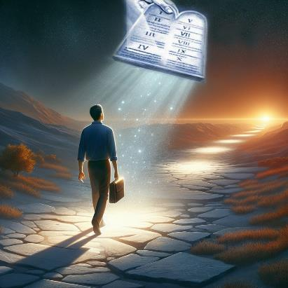


パウロは手紙の中で一貫して、私たちがこの世の市民では ないことを明らかにしている。イエスを救い主として受け 入れることで、私たちは新たに生まれる。この新生によって、 私たちは天の市民となるのである。
私たちはこの世界の法律や規範を尊重し従いますが、私たちの生活様式は実際にはより広範で、はるかに高い道徳性を 備えています。
天上の市民権:
  手本となる人物 (ピリピ 3:17-19)
  「主に堅く立つ」(ピリピ3:20-21)
そこに着くまで:
  主において常に喜びなさい (ピリピ4:1-6)
  それを心に留めなさい (ピリピ4:7-9)
  満足の鍵 (ピリピ4:10-13, 19)

Slide 5

天上の市民権

Slide 6
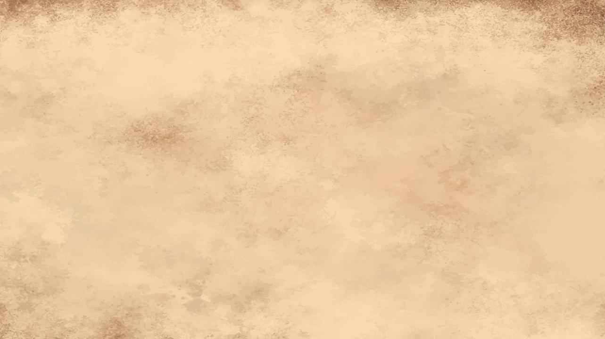

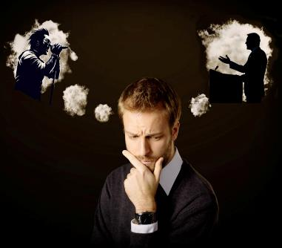
手本となる人物
兄弟たちよ。どうか、わたしにならう者となってほしい。また、あなたがたの模範にされているわたしたちにならって歩く人たちに、目をとめなさい。(ピリピ 3:17)
私たちの人生や考え方を、何らかの形で形作ってきた人々が皆、います。芸術家かもしれないし、アスリートかもしれないし、音楽家かもしれないし、歌手かもしれない。牧師かもしれないし、説教者かもしれないし、信仰深い兄弟姉妹かもしれない。
これらの「ロールモデル」と呼ばれる人々は、私たち個人の成長を助けて くれたのか、それとも決して踏み込むべきではなかった道へと導いて しまったのか？
パウロは、私たちを励まし、より良くなるよう促す模範を示す人々を真似るよう勧めています（ピリ3:17）。また、信者の中にも、真似るに値しない 人々がいると警告しています （ピリ3:18-19）。
何が違いを生むのか？ある者は地上のことだけを考えるが、ある者はイエスに思いを定めている。良い模範となる者は、キリストを真似る者である（1コリ11:1）。

Slide 7
もちろん、イエスだけが
完全な模範なのですが、
少なくとも特定の分野においては、
他にも良い手本となり得る人々が存在します。その一方で、あなたはどのような手本 を
他者に対して示していますか。

Slide 8

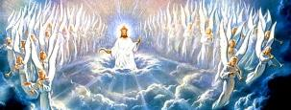

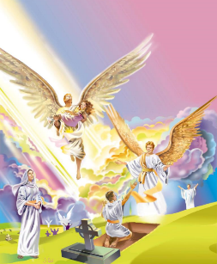
「主に堅く立つ」
しかし、わたしたちの国籍は天にある。そこから、救主、主イエス・キリストのこられるのを、わたしたちは待ち望んでいる。 (ピリピ 3:20)
私たちの不完全な肉体は清い霊の宿る、不死で朽ちることの ないものとなる（1コリ 15:42-44, 50-54）
私たちは栄光を受けるでしょう （コロ3:4; ピリ3:21）
私たちは肉体を持つて、自らの目で神を見るでしょう。
(ヨブ 19:25-27)
率直に認めよう。私たちクリスチャンには問題がある。二重 国籍だ。私たちはこの世の市民であると同時に天の市民でも ある。これが私たちに深刻な 葛藤をもたらすのだ（ロマ7:22-23）。
いつ完全な市民権を得るのか？いつこの罪深い世界の市民で なくなるのか？再臨の時である（ピリピ3:20）。
私たちが復活するとき（あるいは変容するとき）、死がもはや私たちに力を持たないとき、 何が起こるのでしょうか？

Slide 9
永遠の命の約束は、
私たちの信仰すべてにとって、
なぜそれほど重要なのでしょう か。
キリストが私たちに与えてくださるものを
手放すに価するほど、
この世が提供で きるものなどあるでしょうか。

Slide 10

そこに着くまで

Slide 11



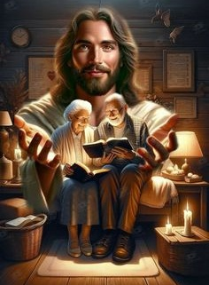
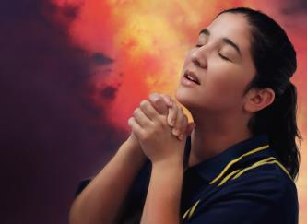
主において常に喜びなさい
あなたがたは、主にあっていつも喜びなさい。繰り返して言うが、喜びなさい。(ピリピ 4:4)
手紙の結びで、パウロは個人的な挨拶と実践的な助言を織り交ぜている。彼はシジゴス［忠実な伴侶］とクレメントに、エウオディアとシンティケが和やかに暮らすよう助けるよう頼む。彼ら全員、すなわちパウロの 協力者たちについて、彼はこう述べている。「その名はいのちの書に 記されている者たち」（ピリ4:2-3）。
次の助言は私たちを困惑させるかもしれない：「いつも喜びなさい［…］何事も思い煩ってはならない。」（ピリ4:4,6）。問題や苦難に満ちたこの世で、どうしてそれが可能だろうか？
私たちの喜びは「主にあって」あるから、これは可能なのです（ピリ4:4a）。私たちは自分の心配事を主に委ねます。主が私たちのためにそれを担ってくださると確信しているからです。
では、私たちはどのようにしてイエスに不安を 委ねるのでしょうか？祈りを通してです （ピリ4:6）。

Slide 12
「神の平和」〔口語訳「神の平安」〕を
体験するとはどういうことなのか、
あなたはどのように説明しますか。

Slide 13



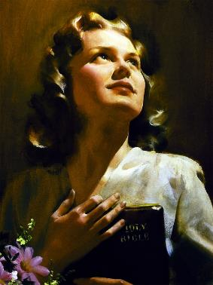
それを心に留めなさい
最後に、兄弟たちよ。すべて真実なこと、すべて尊ぶべきこと、すべて正しいこと、すべて純真なこと、すべて愛すべきこと、すべてほまれあること、また徳といわれるもの、称賛に値するものがあれば、
それらのものを心にとめなさい。 (ピリピ 4:8)
真実な こと
気高い こと
正しい こと
清い こと
愛すべきこと
名誉な こと
私たちの不安をイエスに委ね、喜びにあずかる結果として得られるのは平安である（ピリ4:7）。この平安は、この世が与えることも 奪うこともできないものである（ヨハ14:27; 16:33）。
パウロによれば、この平安は私 たちの感情や思考を守る盾となる（ピリ4:7b）。この盾が効果を 発揮するためには、私たちは どのようなことを考えるべき だろうか（ピリ4:8）？
要するに：「また徳と いわれるもの、称賛に値するものがあれば、それらの ものを心にとめなさい。」（ピリ4:8b）

Slide 14
フィリピ（ピリピ）4:8、9を読んでください。
4:8 終わりに、兄弟たち、すべて真実なこと、 すべて気高いこと、すべて正しいこと、
すべて清いこと、すべて愛すべきこと、
すべて名誉なことを、
また、徳や称 賛に値することがあれば、
それを心に留 めなさい。
4:9 わたしから学んだこと、受けたこと、
わたしについて聞いたこと、
見たことを 実行しなさい。
そうすれば、平和の神は
あなたがたと共におられます。
具体的にどのような行動が
勧められ ていますか。

Slide 15






満足の鍵
わたしの神は、ご自身の栄光の富の中から、あなたがたのいっさいの必要を、キリスト・イエスにあって満たして下さるであろう。 (ピリピ4:19)
私たちは喜びに満ちている。何ものも私たちを悩ませない。私たちは平安を持っている。私たちの思いは清らかだ。 私たちは完璧で満たされた 人生を送っている…それとも、そうなのか？
アグルのように、私たちは神が私たちに 有益なものを、それ以上でもそれ以下でも なく与えてくださると信頼する（箴30:8-9）。
この確信をもって生きる時、私たちは「私に力を与えてくださる方によって、私はすべてを成し遂げることができる」（ピリ4:13）と確信するのです。
私たちは繁栄を得てもよいし、必要や問題に直面してもよい。パウロのように、神が私たちの人生を導いておられるという確信に満ちているなら、いかなる 状況にあっても神に信頼 し続けるであろう。

Slide 16

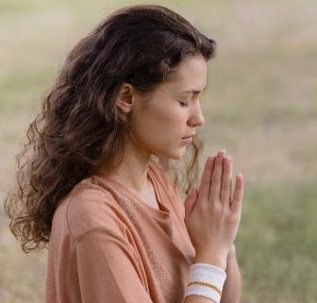
満足の鍵
わたしの神は、ご自身の栄光の富の中から、あなたがたのいっさいの必要を、キリスト・イエスにあって満たして下さるであろう。 (ピリピ 4:19)
必要だと思うものがないときはどうなるでしょうか?
主に願い求めましょう。そして、それが主の御心であれば、主は それを私たちに与えてくださいます。（ヤコ4:2b、1ヨハ5:14-15）
私たちが求めるものが神のご意志に沿ったものであるかどうかは、必ずしも分かりません。しかし、神のご意志に常に沿うものであると確信できる特定の願いがあります。
愛する人や友人の救い（1テモ 2:3, 4）
信仰を分かち合う勇気（黙22:17）
過ちを告白し、それを捨て去るときに与えられる赦し（1ヨハ 1:9）
神の戒めに従う力（ヘブ13:20, 21）
私たちを憎み、苦しめる者たちへの愛（マタ5:44）
困難な状況における知恵（ヤコ1：5）
神の言葉における真理を理解すること（ヨハ8：32）

Slide 17
祈ったのにまだかなえられていないこと、
あるいはおそらく決して
実現しないかもしれないことについて、
あなたはどのように対処しますか。

Slide 18

｢私たちは来世のために生きるべきだ。行き当たりばったりの目的のない人生は悲惨である。人生には目標が必要だ——目的のために生きるのだ。神よ、私たちすべてが自己犠牲的であり、自己愛を減らし、自己と利己的な利益を忘れ、善を行うようお助け ください。それはこの世で受けるであろう名誉の ためではなく、これが私たちの人生の目的であり、存在の終着点に応えるものだからです。」
EGホワイト (Our High Calling, August 24 )（非公式訳）

